Slide 1
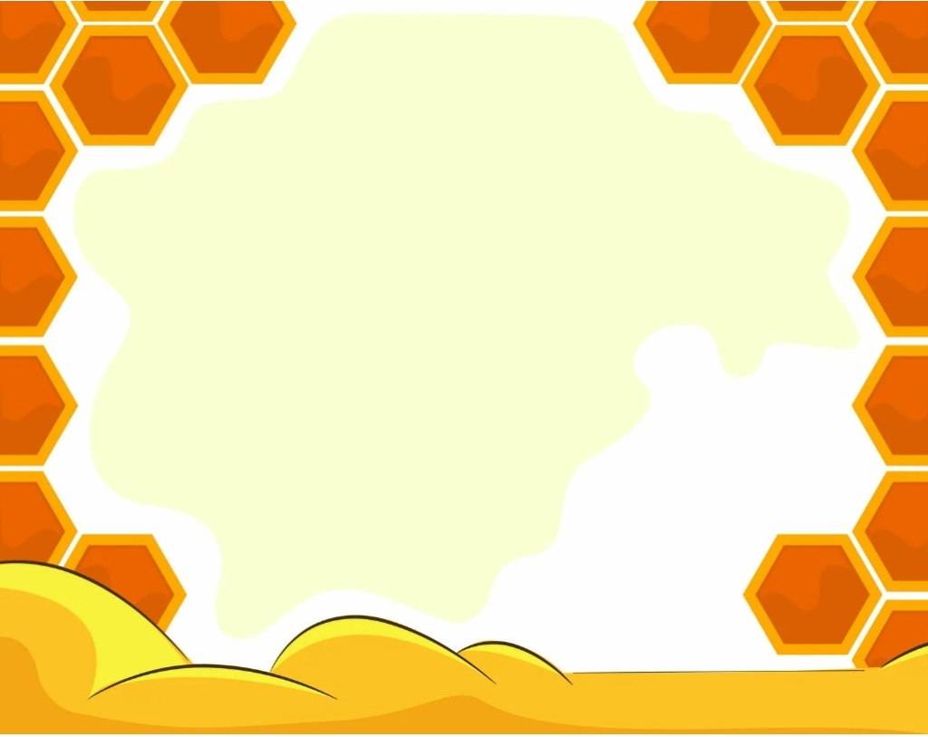
Муниципальное автономное
дошкольное образовательное
учреждение Детский сад №9 комбинированного вида
«Использование предметно-игровой
системы «Соты Кайе» в процессе художественного конструирования».
Выполнила : Струина
Алесия Алексеевна

Slide 2
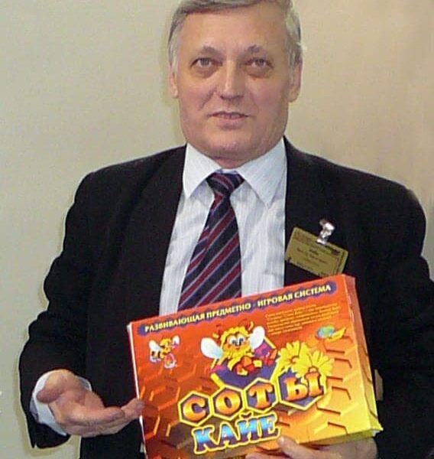
Виктора
Августовича Кайе
- инженера-техника, изобретателя
и поэта. В его авторской коллекции более 1000 игр и игрушек,
сделанных своими руками.
В отличие от традиционных мозаик, пазлов, игры Кайе являются открытой системой-имеют несколько игровых функций(вариантов игры),а вариантов сборки -великое множество. При этом в отличие от
мозаики они развивают не только
эстетическое чувство и мелкую
моторику, но и пространственное
мышление.

Slide 3
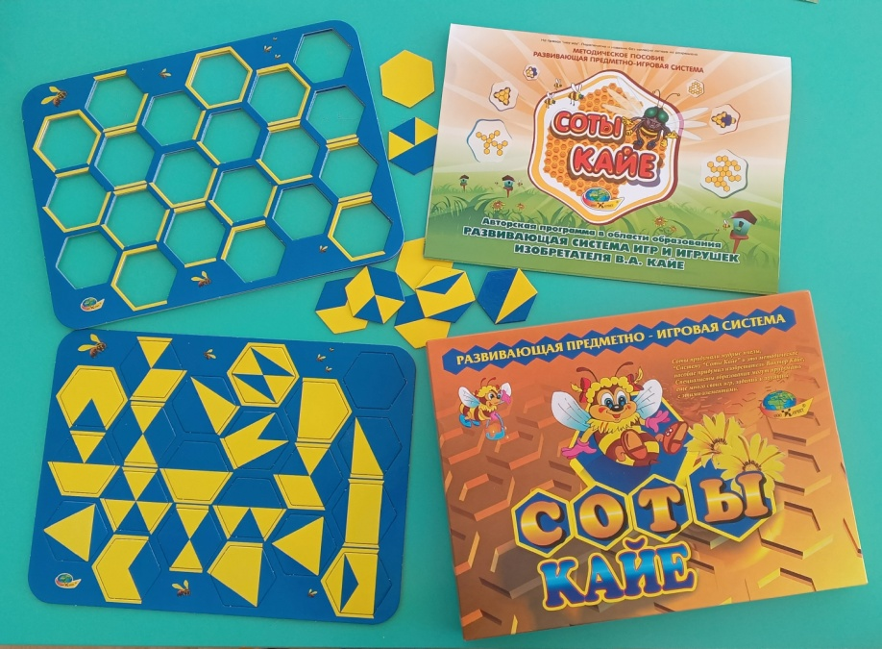
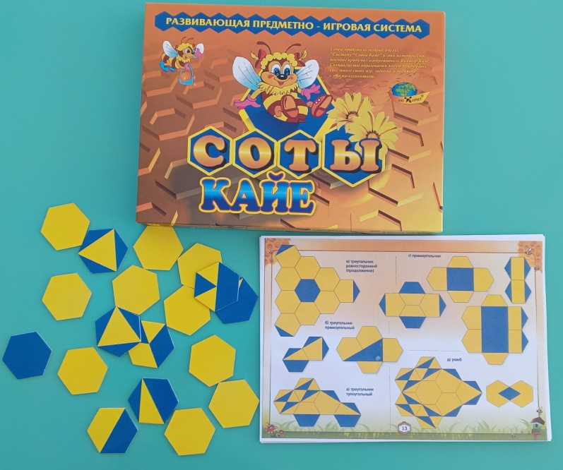
Набор "Соты Кайе"
Состоит из 84 объемных элементов.
Элементы имеют форму шестигранника.
На лицевой стороне - мозаичный рисунок, оборотная сторона однотонная. Рисунков 21 вариант, по 4 штуки каждого.

Slide 4
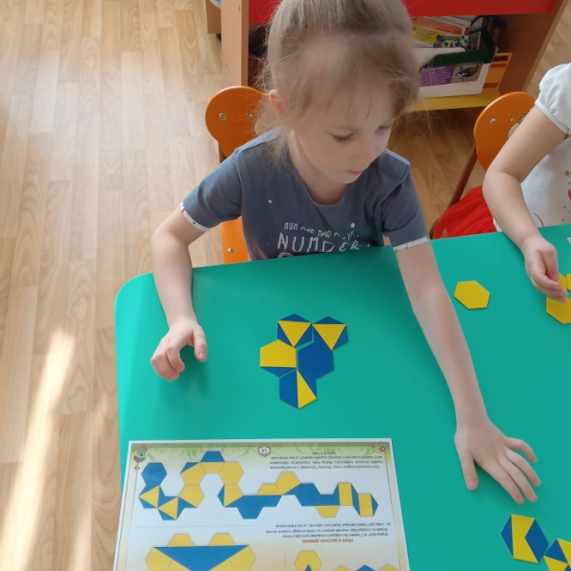
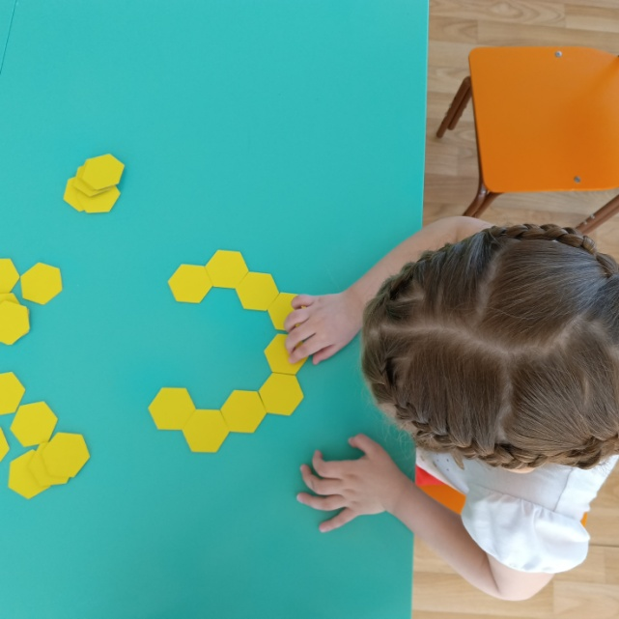
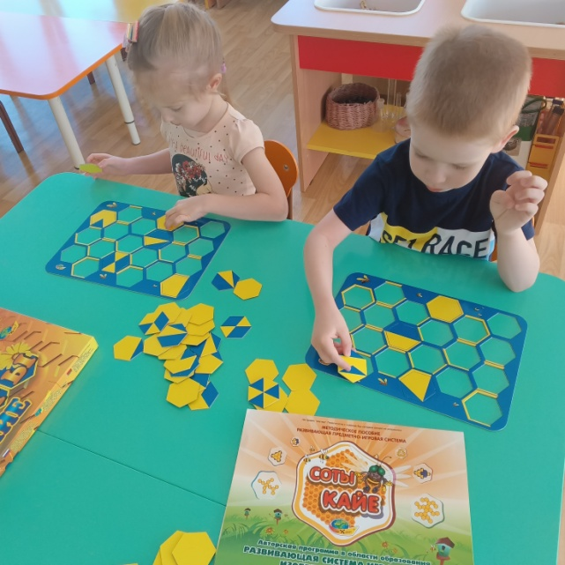
Многофункциональность
и вариативность сот Кайе
-В качестве графического трансформера
и в качестве плоской крупной мозаики
-Множество вариантов геометрических рисунков и фигур,
получаемых после соединения элементов на
горизонтальной плоскости
-Возможно изменять рисунок композиции
за счет поворота элементов

Slide 5
Почему я выбрала это пособие?
- Самостоятельную творческую деятельность детей (изобразительной, конструктивно-модельной)
- Формировать объёмно-пространственное и ассоциативное мышление, сенсомоторные координации;

Slide 6
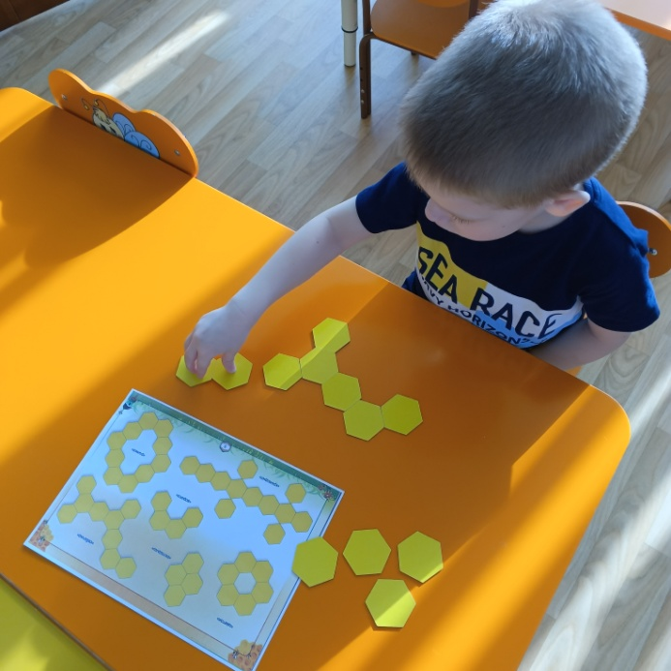
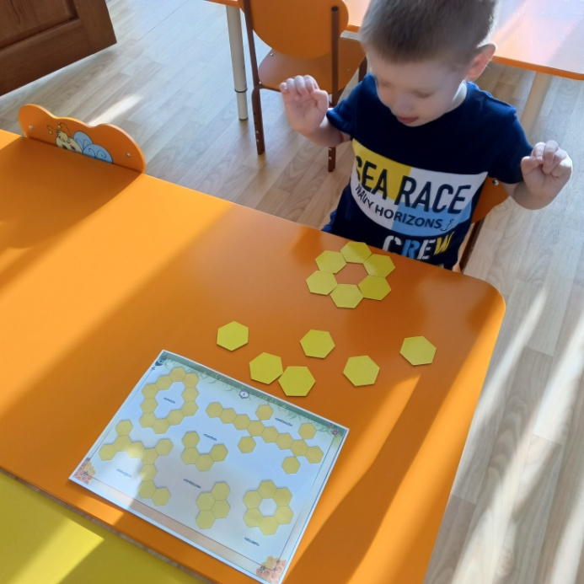
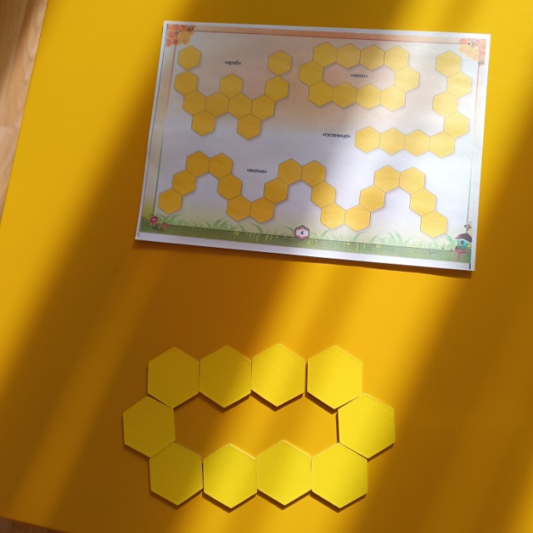
Соты Кайе позволяют
ставить перед ребенком и чисто
дидактические задачи: сборка композиций
по заданию взрослого или по примеру, приведенному в этом методическом пособии. Можно применять
в игре сомасштабные игрушки и предметы.

Slide 7
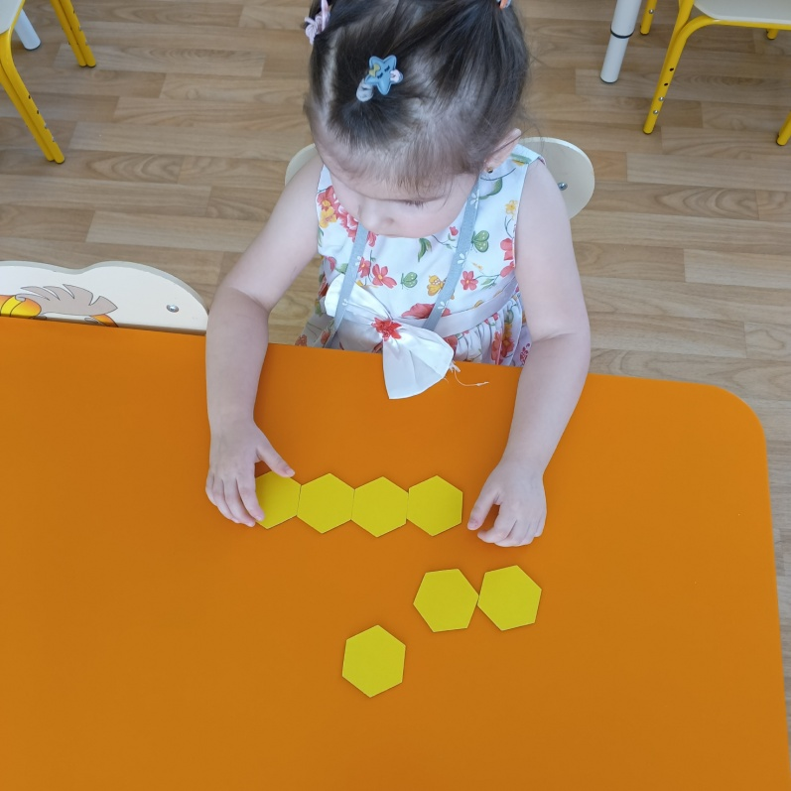
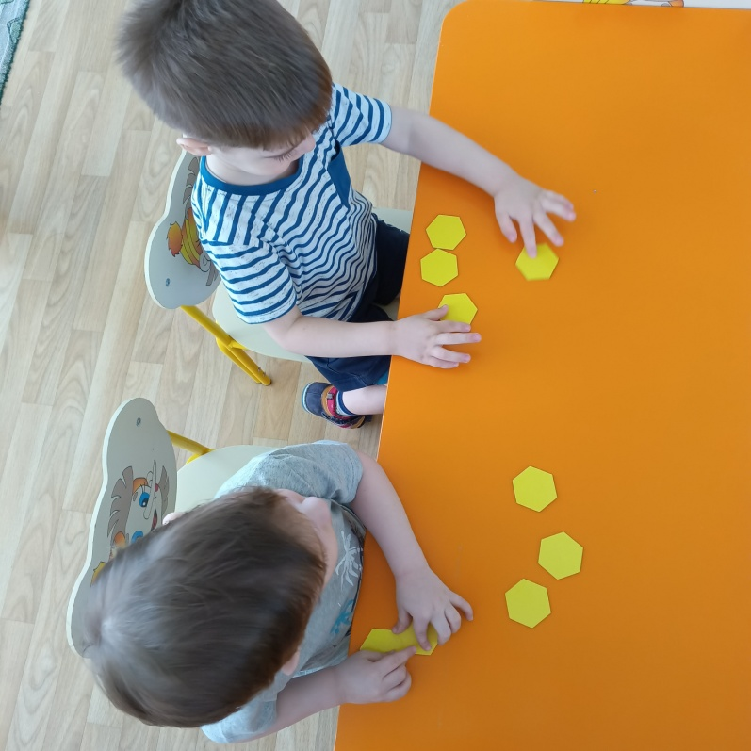
Как мы играем?
Соты можно использовать просто как
крупную мозаику, перевернув их желтой
стороной вверх.
2. Покажите малышу изображение из буклета попробуйте вместе собрать фигуру из элементов.
3. Когда малыш освоит принцип создания единых образов, он может попытаться построить что-то свое, отличное от предложенных образцов.

Slide 8
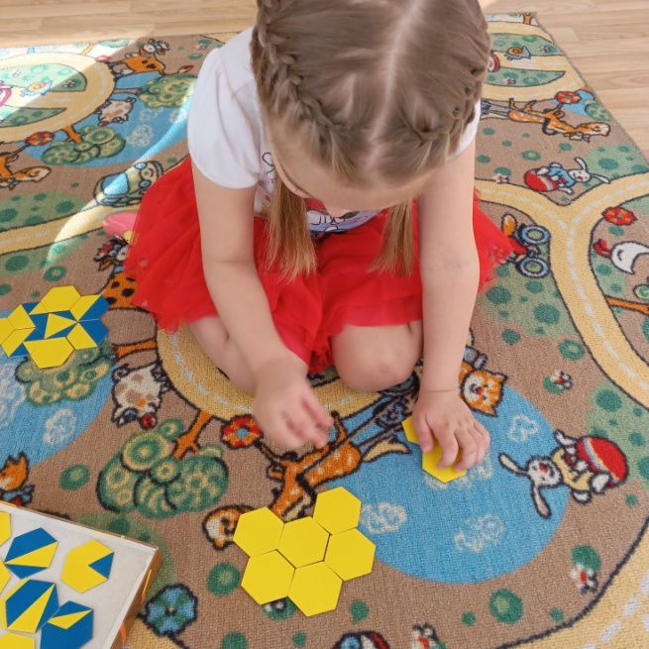
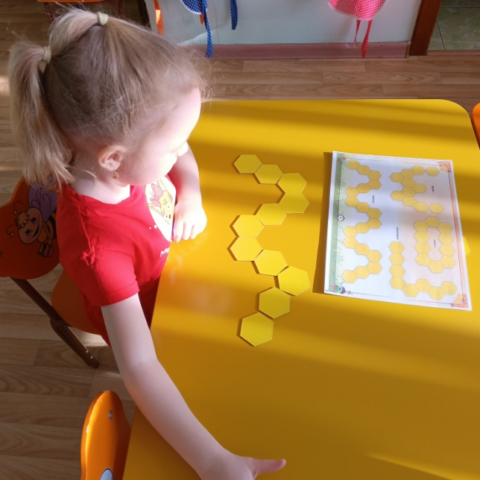
Наши дети 6го года
жизни на занятиях
и просто в самостоятельной деятельности играли с одноцветными сотами по
принципу мозаики, составляли различные картинки по образцу или самостоятельно.

Slide 9
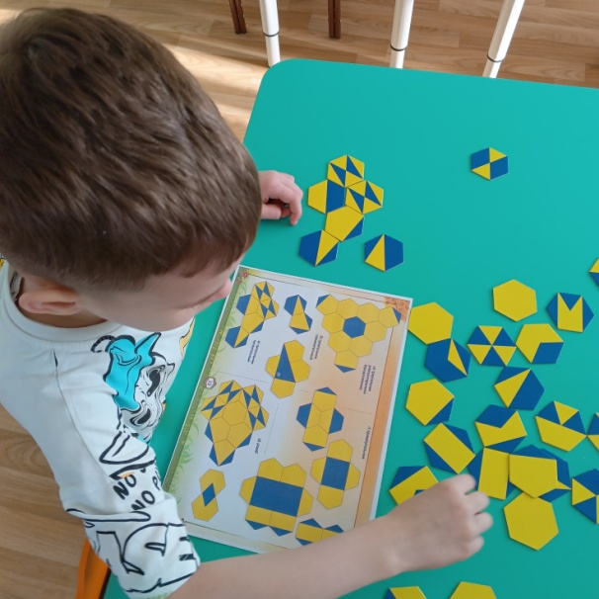
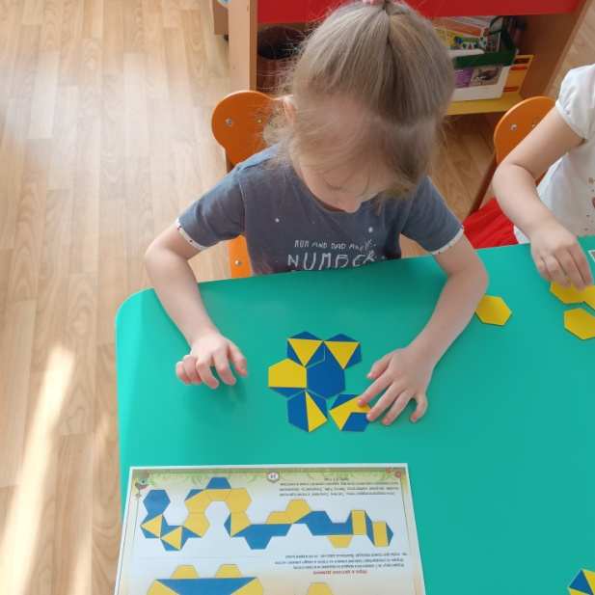
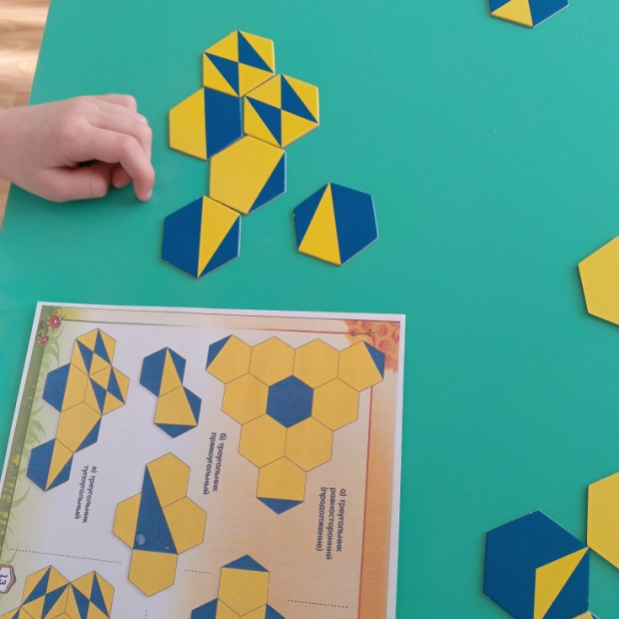
Далее стали вводить уже двух цветные соты,
Для самостоятельного деятельности, а затем
составляли картинки по образцу.

Slide 10
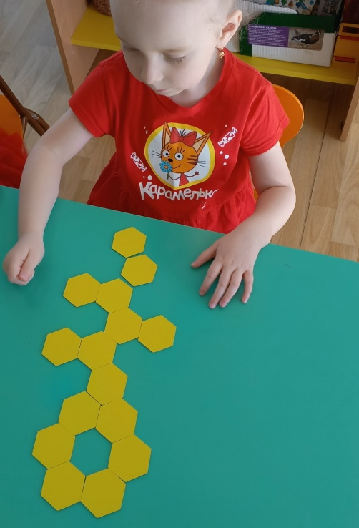
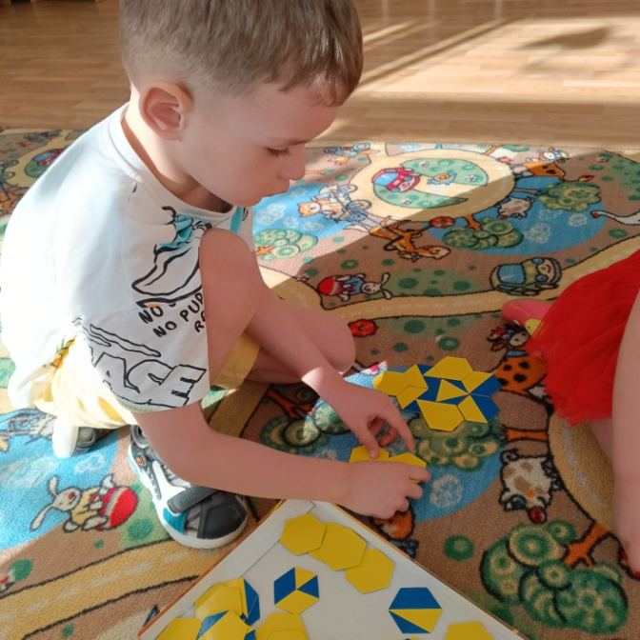
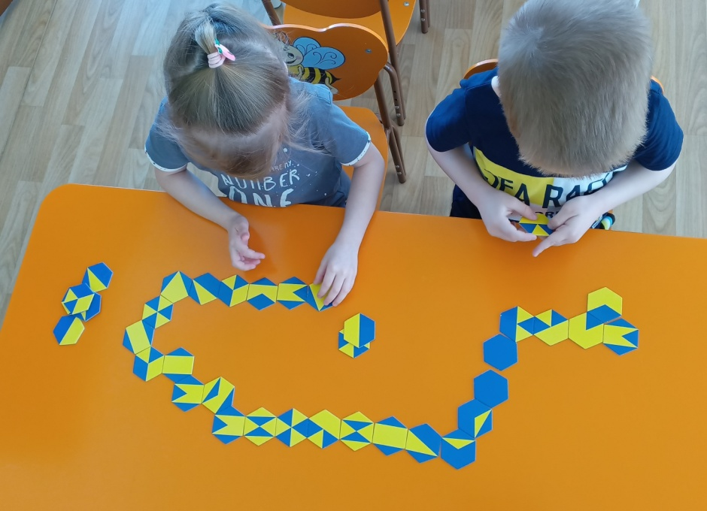
Соты Кайе по способствовали осмыслению
восприятию внешнего мира, ориентироваться на
плоскости и в пространстве, развитию чувства композиции.
Ценным качеством сот Кайе для меня является то, что их можно использовать как материал для проектного конструирования и экспериментирования

Slide 11
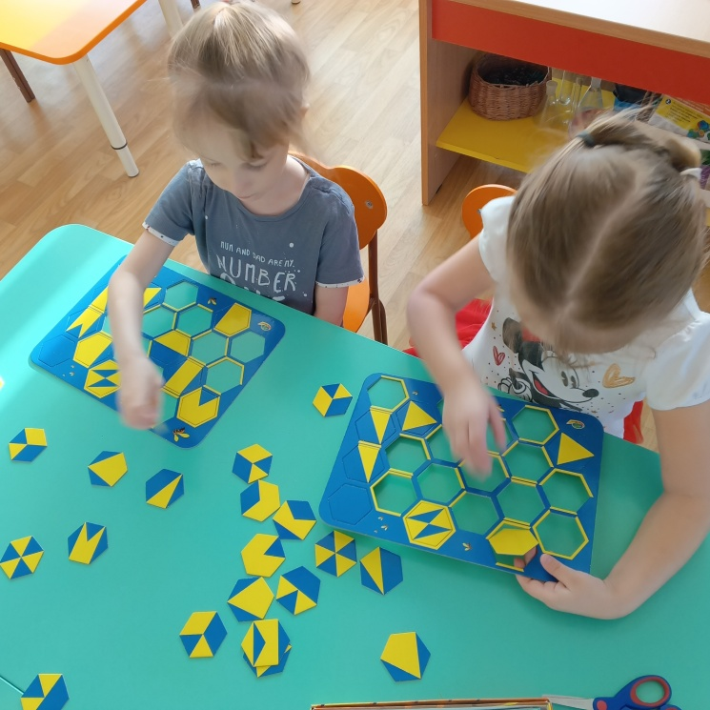
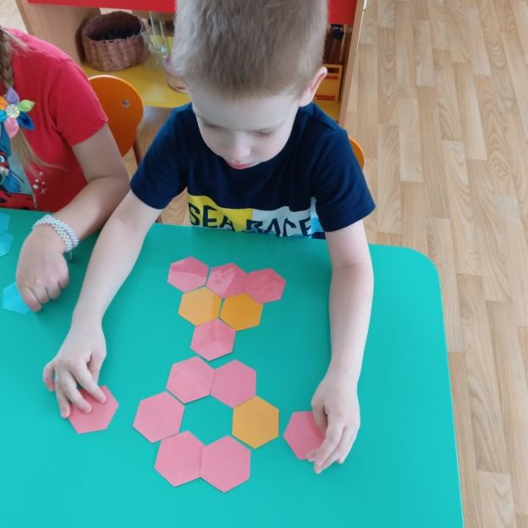
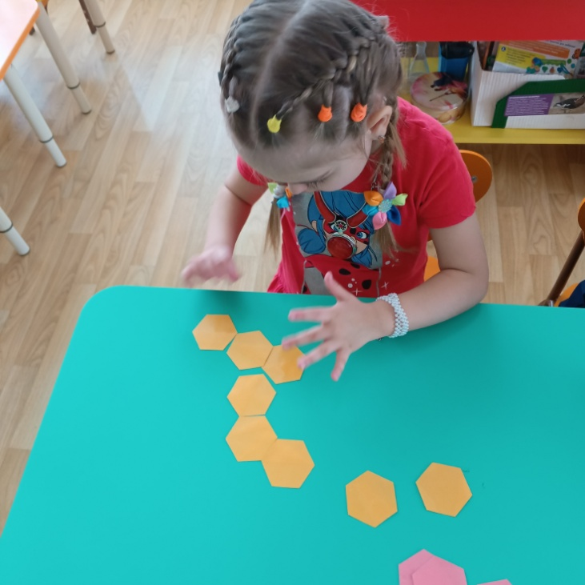
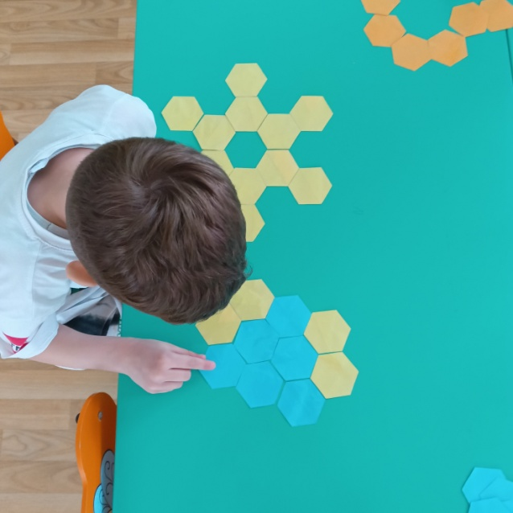
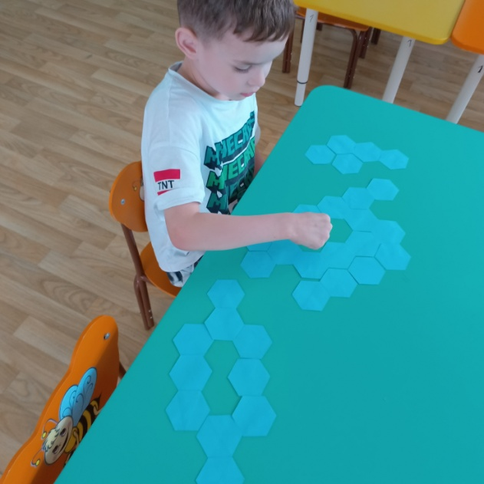

Slide 12
1. Выполняют задание по образцу 2. Выполнять игровые действия по правилам,
добиваться правильного результата в игре. 3. Умение объяснять сверстникам содержание и правила игры 4.Умеют контролировать свои действия на основе игровых правил, исправлять ошибки. 5.Развивают пространственное воображение, фантазию. 6.Формируют аккуратность, сосредоточенность, усидчивость.

Slide 13
Спасибо за внимание!

